Slide 1
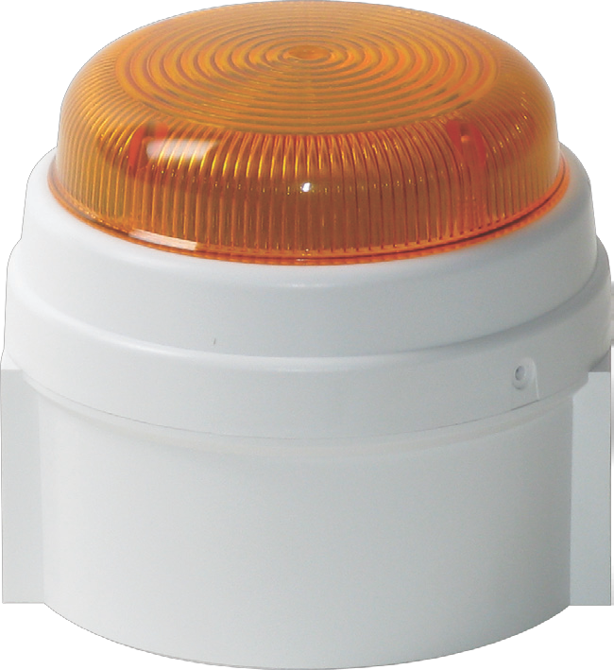
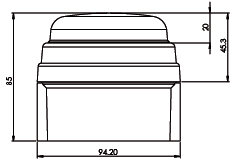
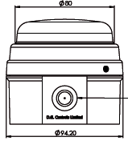
Balizas destellantes Xenon Serie C
ORIFICIO ENTRADA
CABLE M10/M20
Balizas destellantes de xenon de 2.5 julios y 5 julios.
ORIFICIO ENTRADA CABLE M20
4 ORIFICIOS DE FIJACIÓN CON DIÁMETRO 51
Ampliamente configurable. Está formada por una
base robusta ABS blanca (standard) o roja (opcional), y una lente de Policarbonato. Posibilidad de conexión de múltiples unidades de las series C y C, incluyendo el indicador acústico IAS-C, para proporcionar un sistema de señalización integrado.
4 ORIFICIOS DE FIJACIÓN CON DIAMETRO 62
El circuito está fijado a la lente, con un acceso cómodo al bloque de terminales para su cableado, permitiendo una fácil fijación de las bases y el cableado durante la instalación, y una colocación segura de la electrónica y las lentes para la fase de fijación 2
Las lentes están sujetas a la base a través de una pestaña de tipo bayoneta con una junta tórica, asegurada por un solo tornillo de fijación.
No hay otras fijaciones externas y todas las conexiones entre las partes de la carcasa están protegidas por
juntas tóricas.
 |  | XFC/DC/12-24/SH/2J | XFC/AC/115/SH/2J | XFC/AC/230/SH/2J | XFC/DC/12-24/SH/5J | XFC/AC/115/SH/5J | XFC/AC/230/SH/5J
Tensión Alimentación |  | 12-24Vdc | 115Vac | 230Vac | 12-24Vdc | 115Vac | 230Vac
Tensión alim mínima |  | 10.2Vdc | 97.8Vuc | 195.5Vac | 10.2Vdc | 97.8Vuc | 195.5Vac
Tensión alim máxima |  | 27.6Vdc | 132.2Vac | 264.5Vac | 27.6Vdc | 132.2Vac | 264.5Vac
Consumo medio |  | 127mA* | 73mA | 40mA | 274mA* | 137mA | 85mA
Consumo máximo |  |  | 1.4A | 110mA |  | 3.6A | 220mA
Consumo nominal |  | 1.8-3W | 3.8W | 3.6W | 3.4-6.6W | 7.0W | 7.4W
Frecuencia de destello |  | 65fpm 1.08Hz
Intensidad Luminosa | Rojo | 10Cd* | 10Cd | 10Cd | 13Cd* | 20Cd | 20Cd
(Según EN54-23) | Ámbar | 37Cd* | 30Cd | 30Cd | 47Cd* | 54Cd | 54Cd
 | Verde | 27Cd* | 25Cd | 25Cd | 39cd* | 44Cd | 44Cd
 | Azul | 9Cd* | 9Cd | 9Cd | 12Cd* | 18Cd | 18Cd
 | Transparente | 49Cd* | 51Cd | 51Cd | 82Cd* | 90Cd | 90Cd
Ángulo máxima difusión |  | En el eje de la cara frontal
Rango del fusible recomendado |  | Externa-500mA TD
Clase de protección IEC |  | IP65
Rango temperatura de funcionamiento |  | -20 a +55 ºC
Peso neto del producto |  | 165g | 165g | 165g | 198g | 179g | 188g
* valores para unidades 12-24Vdc están medidos a 24Vdc
SOVERIN CONTROL, S.L. Alameda Urquijo, 80 oficinas - 48013 – BILBAO (Vizcaya)
Tfno: +34 94 454 33 33 Fax: +34 94 454 50 77 E-mail: info@soverincontrol.com Pag web: www.soverincontrol.com
G

